Slide 1

Познавательно-исследовательский проект:
«Огород на окне»
МБДОУ Центр развития ребенка-детский сад «Тюльпан»
Воспитатель: Старикова Ю.Р.

Slide 2
Состав проектной группы:
Воспитатель и воспитанники группы,родители воспитанников.
Тип проекта: краткосрочный
(февраль, май), групповой,
Познавательно-исследовательский.
Проектная идея: создать в группе
детского сада огород на окошке.

Slide 3
Программное содержание:
Расширить и уточнить представления о растительном мире,
развивать наблюдательность. Создать условия для познавательного
развития детей.
Развивать бережное отношение к природному окружению.
Формировать желание оказывать посильную помощь взрослым в
трудовой экологической деятельности.
Закрепить правила ухода за растениями во время посадки.
Цель проекта:
Формирование у детей интереса к опытнической и исследовательской деятельности по выращиванию культурных растений в комнатных условиях, воспитание любви к природе.

Slide 4
Задачи проекта:
Познакомить детей с разнообразием семян растений;
Систематизировать знания детей о способах посадки
растений и ухода за ними;
3) Расширить и уточнить представления о растительном мире,
развивать наблюдательность;
4) Ввести в словарь детей слова: семя, семена, зародыш, росток и
т.д. ;
5) Совершенствовать свободное общение со взрослыми и
сверстниками в процессе экспериментальной деятельности;
6) Развивать потребность в самостоятельном ухаживании за
посадками;
7) Воспитывать любовь и уважение к труду и его результатам;
8) Приобщать к правилам безопасного поведения для себя и
окружающих при посеве семян;
9) Привлечь к участию родителей воспитанников.

Slide 5
Актуальность проекта
Актуальность проекта:
Отношение детей к обьектам природы бессистемно.
Дети в недостаточной степени имеют представления
о растениях, об условиях необходимых для их роста.
Проект направлен на расширение знаний о растениях.
Научившись понимать состояние растений, ребенок будет видеть в
Зеленом ростке особое живое существо, жизнь которого зависит от того, получает он уход или нет.
Таким образом, решаются задачи и эмоционального развития

Slide 6
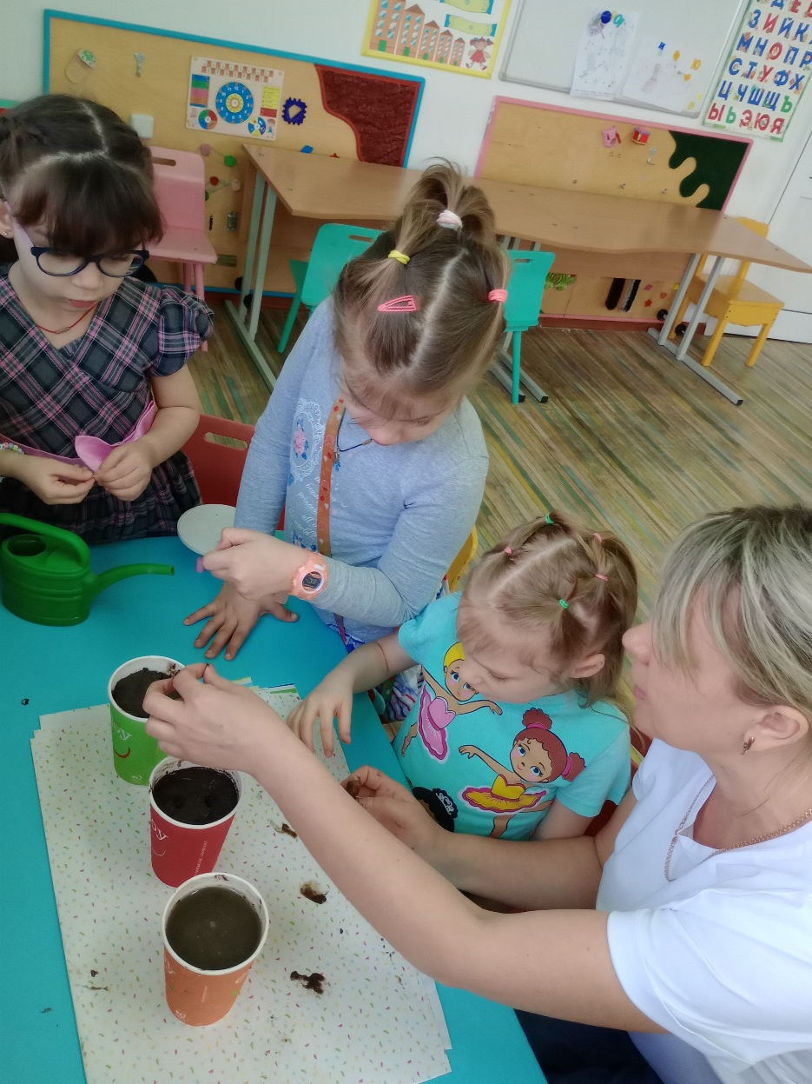
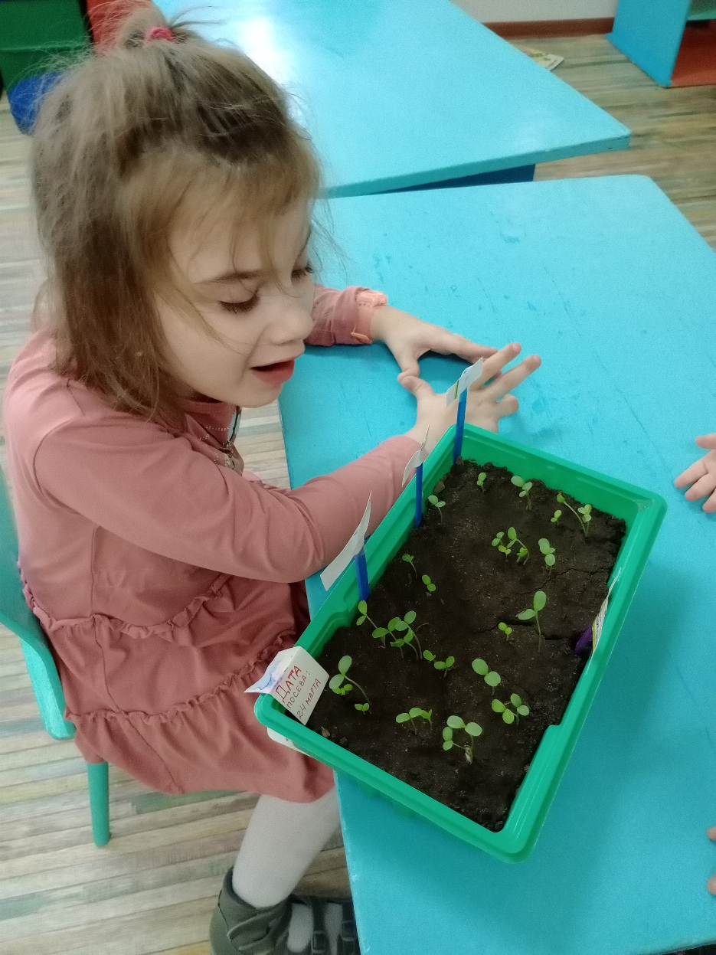
Сеем! Рассматриваем! Радуемся!

Slide 7
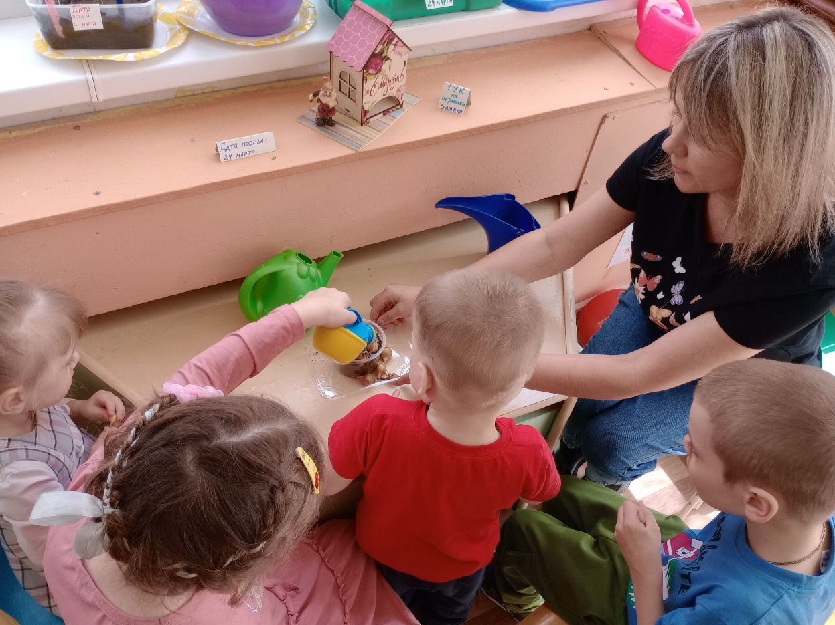
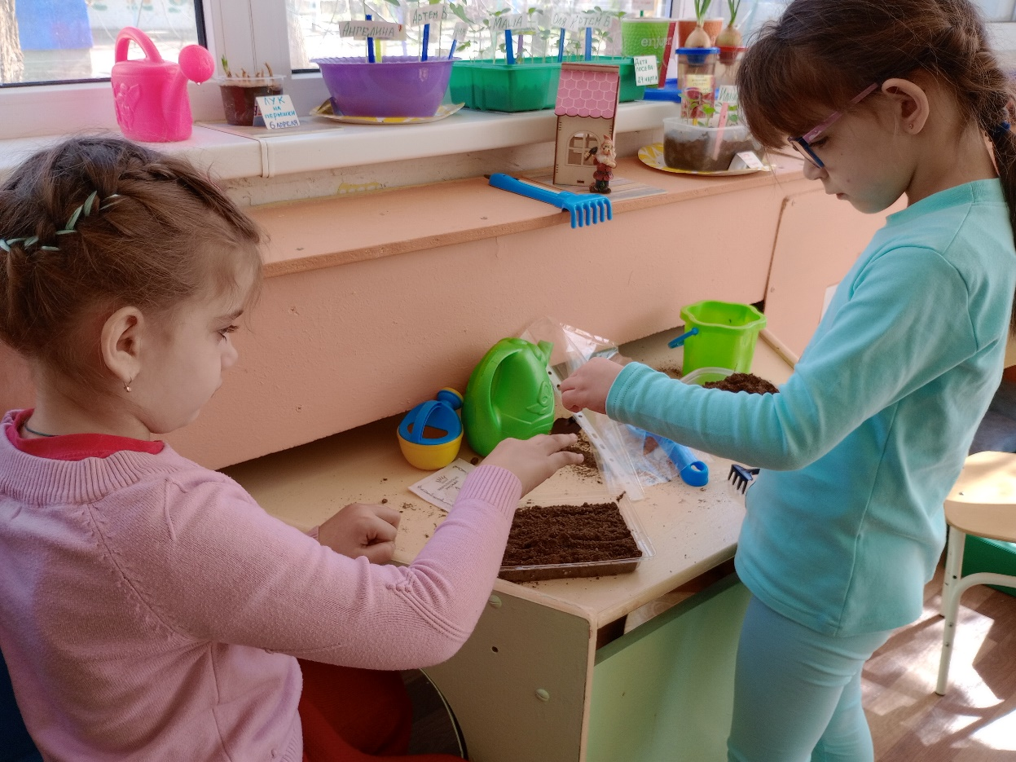
Ухаживаем и поливаем!

Slide 8
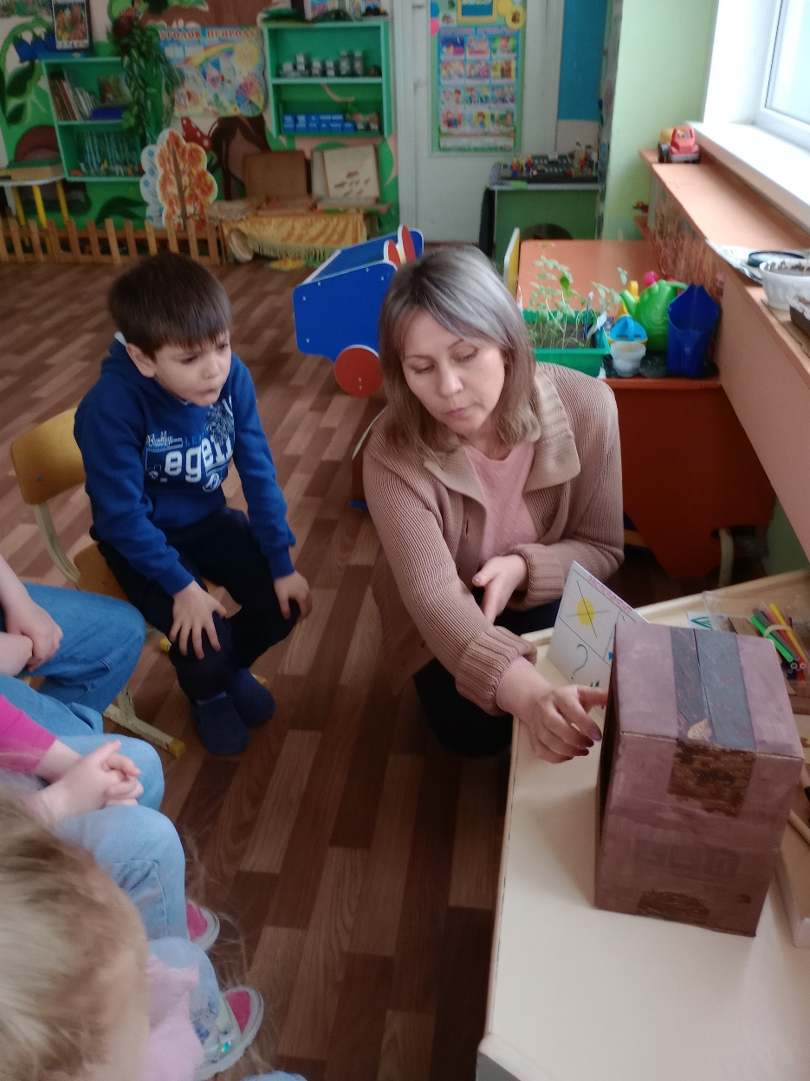
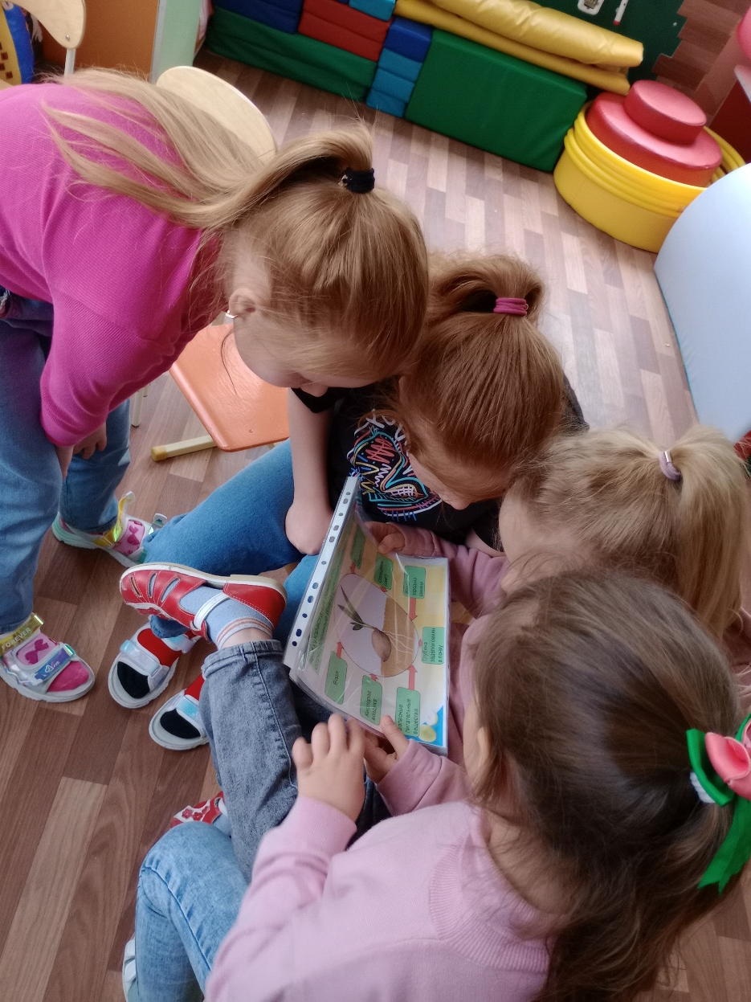
Строение растения- важно знать!

Slide 9
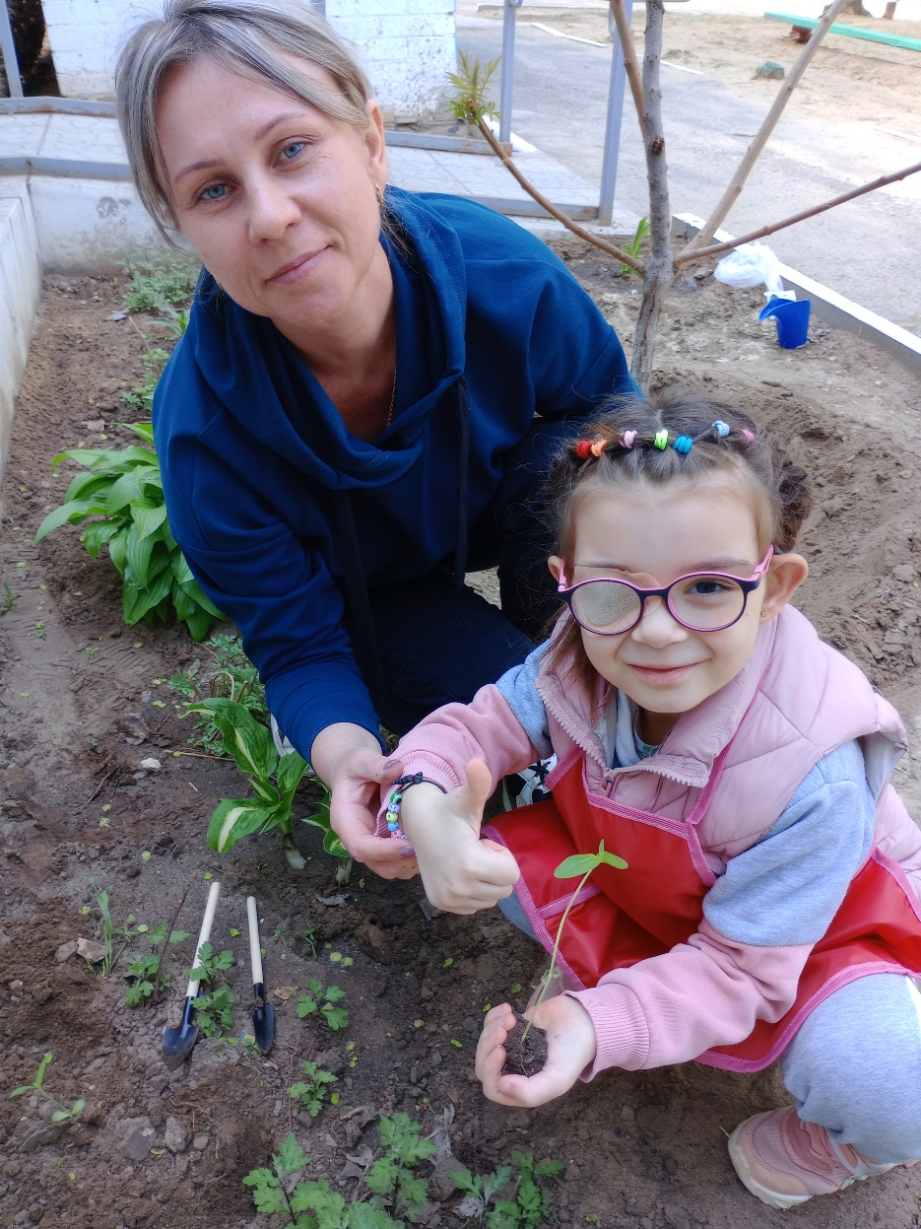
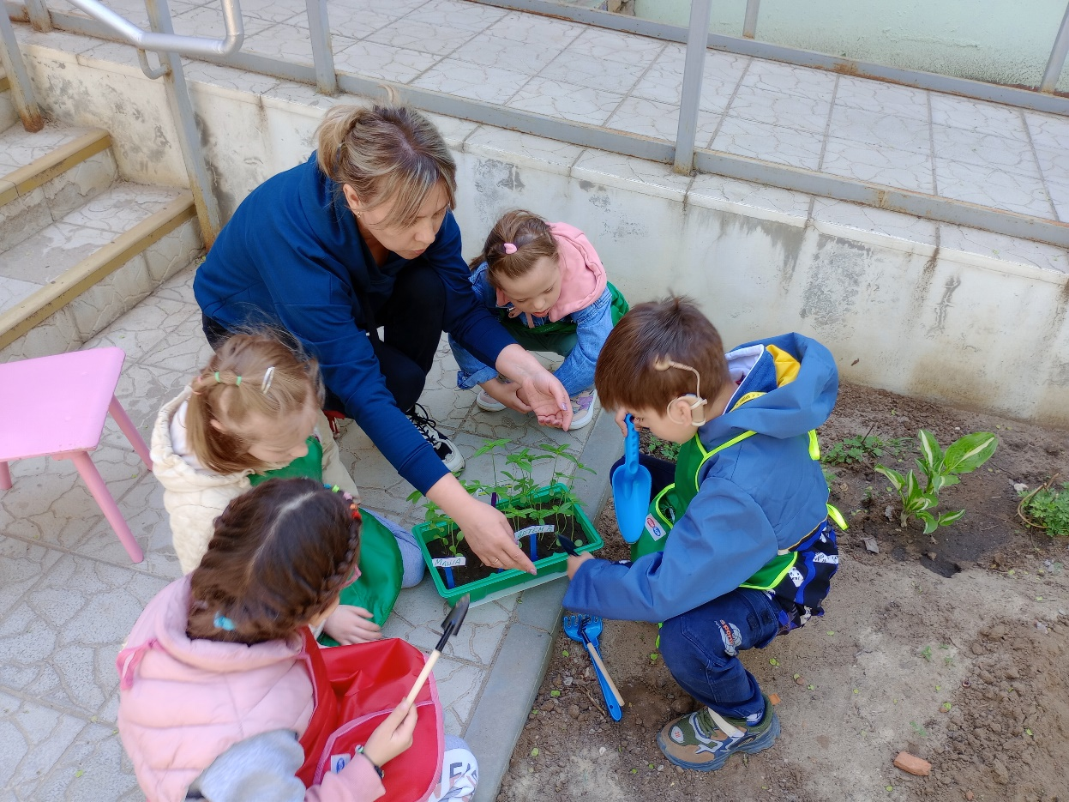
Бережное отношение к природе-сформировано!

Slide 10
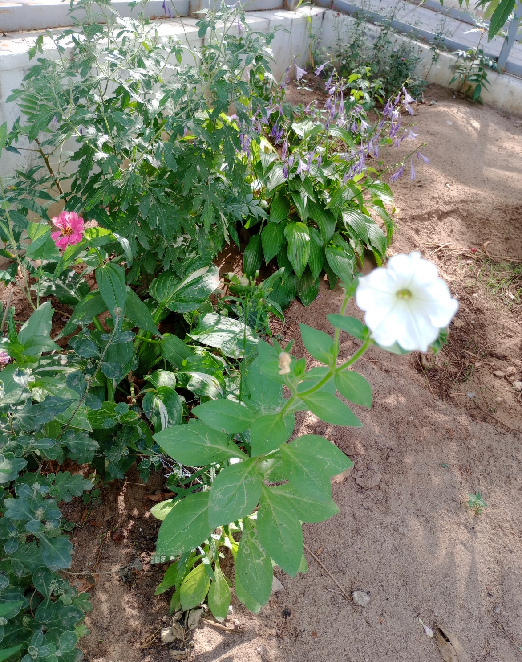
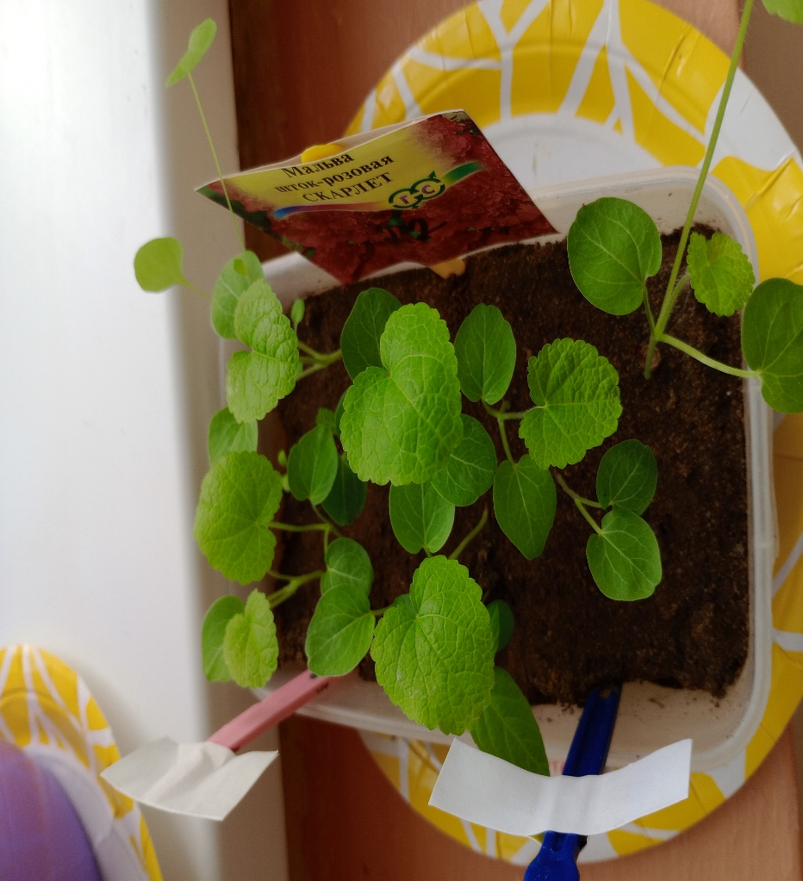
Спасибо за внимание!
за
внимание!

